Slide 1
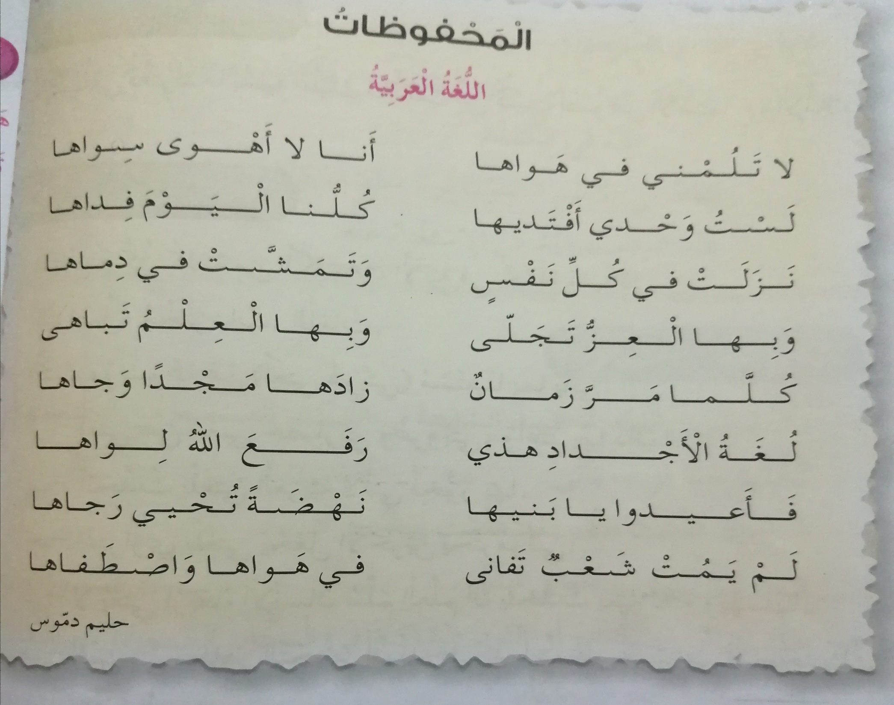
غيرها
حبّها
أبذل نفسي في سبيلها
تفاخر
ظهر واضحًا
رايتها
أملها
اختارها

Slide 2
الأسئلة
يحبّ الشّاعر اللّغة العربيّة.
تباهى العِلم باللّغة العربيّة.
وبها العلم تباهى وبها العزّ تجلّى.
يدعو إلى التّمسّك باللّغة العربيّة والافتخار بها.

Slide 3
الأفكارالرّئيسة:
1- أن يهتمّ العرب باللّغة العربيّة ويحافظوا عليها ويطوّروها.
2- اللّغة العربيّة تعني القوّة والإخلاص في الحبّ
3- الدّفاع عن اللّغة العربيّة.

